Slide 1

INTEGRASI NUMERIK
Metode Empat Persegi Panjang, Trapesium, Titik Tengah

Slide 2
Teorema Dasar Kalkulus
Integral Tentu
Teorema Dasar Kalkulus
F(x) fungsi kontinu

Slide 3
Kebutuhan Integrasi Numerik
Menghitung fungsi-fungsi berikut:
Fungsi f(x) ditabulasikan dalam sejumlah titik sbb:
x | f(x)
0 | 1.0000
0.25 | 0.9394
0.50 | 0.7788
0.75 | 0.5698
1.00 | 0.3679

Slide 4
Kaidah Pias/Setrip/Kuadratur
Nilai integral suatu fungsi [a,b]→ luas daerah dibawah fungsi dari x =a sampai x = b
Menghitung luas dengan membagi daerah menjadi banyak pias/setrip
3 metode : Kaidah Segiempat, Kaidah Trapesium, Kaidah Titik Tengah

Slide 5
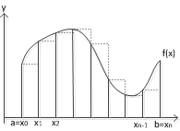
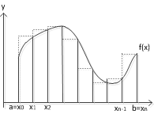
Kaidah Segiempat

Slide 6
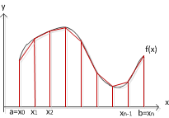
Kaidah Trapesium
h

Slide 7
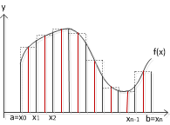
Kaidah Titik Tengah
Misalkan titik tengah x1/2, x3/2, x5/2,...., x(n-1)+1/2

Slide 8
Latihan
Gunakan Kaidah Trapesium dan Kaidah Titik Tengah untuk menghitung integral
Untuk a = 0 dan b = 0.8 dengan n = 4
x | 0 | 0.2 | 0.4 | 0.6 | 0.8
f(x) | .... | ... | .... | ... | ....
Hitunglah galat eksaknya

Slide 9
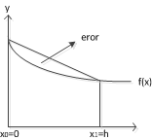
Galat Kaidah Trapesium
Untuk satu buah strip trapesium
f(x) diuraikan dengan Deret Taylor disekitar x0=0
f(x1) diuraikan dengan Deret Taylor disekitar x0=0
Sehingga diperoleh :

Slide 10
Galat Kaidah Trapesium
Untuk satu buah strip trapesium
Maka galat total

Slide 11
Galat Kaidah Titik Tengah
Untuk satu buah strip
Diperoleh
Galat total untuk kaidah titik tengah pada interval a dan b adalah

Slide 12
Latihan
Taksirlah galat dari Kaidah Trapesium dan Kaidah Titik Tengah
Untuk a = 0 dan b = 0.8 dengan n = 4
x | 0 | 0.2 | 0.4 | 0.6 | 0.8
f(x) | .... | ... | .... | ... | ....
Hitunglah galat eksaknya

